Slide 1

Μυκητιασικές Λοιμώξεις
Παντελής Παναγάκης
Διευθυντής ΕΣΥ
Ν. «Ανδρέας Συγγρός»

Slide 2
Προσβολή ανθρώπου
Δυνατότητα ανάπτυξης στην θερμοκρασία του σώματος
Διείσδυση ή παράκαμψη του δερματικού φραγμού
Λύση και απορρόφηση από τους ιστούς
Αντίσταση στην ειδική ανοσία

Slide 3
Ταξινόμηση μυκητιάσεων του δέρματος
Επιπολής μυκητιάσεις (δέρμα & εξαρτήματα)
Υποδόριες μυκητιάσεις
Συστηματικές μυκητιάσεις

Slide 4
Ταξινόμηση
Επιπολής μυκητιάσεις
(δέρμα & εξαρτήματα)
Δερματοφυτίες
Δέρματος / Εξαρτημάτων
Καντιντιάσεις
Δέρματος / Βλεννογόνων
Ποικιλόχρους πιτυρίαση
*Ασυνήθεις μυκητιάσεις (πιέδρα, δερματική κλαδοσπορίαση, λοιμώξεις από μη δερματόφυτα)

Slide 5
Δερματόφυτα
Μοναδικό είδος μυκήτων που προσβάλλουν εκλεκτικά τους κερατινοποιημένους ιστούς (κερατινόφιλοι)
Η κλινική εκδήλωση εξαρτάται από :
το σημείο εντόπισης της βλάβης
την ανοσολογική απάντηση του ξενιστή
την λοιμογόνο δύναμη του υπεύθυνου στελέχους
Προσβάλλουν επιδερμίδα, νύχια και τρίχες

Slide 6
Δερματόφυτα : τρία γένη
Δερματόφυτα
Τριχόφυτα
(ανθρωπόφιλα)
Μικρόσπορα
(ζωόφιλα)
Επιδερμόφυτα
(γεώφιλα)

Slide 7
Δερματόφυτα
Ανθρωπόφιλα
προσβάλλουν, σχεδόν αποκλειστικά τον άνθρωπο, με άμεση επαφή ή έμμεσα (μολυσμένα αντικείμενα)
Ζωόφιλα
από τα ζώα, άμεσα ή έμμεσα, προσβολή εκτεθειμένων περιοχών
Γεώφιλα
Ζουν στο έδαφος ως σαπρόφυτα, περιστασιακά μπορούν να μολύνουν τον άνθρωπο είτε άμεσα, είτε έμμεσα (ζώα)
Notes:
Χρήσιμο να γνωρίζουμε το φυσικό περιβάλλον που αναπτύσσονται οι υπεύθυνοι μύκητες

Slide 8
Επιδημιολογία - Δερματόφυτα
Ηλικία : η προσβολή του τριχωτού είναι αυξημένη στα παιδιά
Φύλο : ανθρωπόφιλοι μύκητες λιγότερο συχνοί στις γυναίκες
Ανοσολογική κατάσταση ξενιστή
Γεωγραφική κατανομή των δερματοφύτων
Κλίμα : χρήση κλειστών υποδημάτων
Γενετική προδιάθεση
Notes:
Στην επιδημιολογία των δερματόφυτων σημαντικό ρόλο παίζουν……

Slide 9
Δερματόφυτα : τρία γένη
Γένος | δέρμα | τρίχες | νύχια
Τριχόφυτα | Χ | Χ | Χ
Μικρόσπορα | Χ | Χ | σπάνια
Επιδερμόφυτα | Χ |  | Χ

Slide 10
Δερματοφυτίες - ταξινόμηση
Δερματοφυτία κεφαλής (Tinea Capitis)
Δερματοφυτία προσώπου (T Faciei)
Δερματοφυτία σώματος (T Corporis)
Δερματοφυτία βουβωνικών πτυχών (T Cruris)
Δερματοφυτία χεριών (T manuum)
Δερματοφυτία πελμάτων (T Pedis)
Ονυχομυκητίαση (T Unguium)
Notes:
Ποικίλες κλινικές εκδηλώσεις ανάλογα από την ανατομική περιοχή που προσβάλλεται…..

Slide 11
Δερματοφυτία τριχωτού κεφαλής (Tinea Capitis)
Λοίμωξη του τριχωτού που μπορεί να προσβάλλει το δέρμα, τρίχες, τριχικούς θυλάκους
Συχνότερη μορφή δερματοφυτίας στα παιδιά
Προϊούσα αύξηση της προσβολής ενηλίκων
Οποιαδήποτε δερματόφυτο εκτός των: E. floccosum, T. concntricum
Ανάλογα με την ικανότητα παραγωγής σπορίων εντός ή εκτός της τρίχας οι λοιμώξεις διακρίνονται: ενδότριχες ή εξώτριχες
Τύπος: φλεγμονώδης ή μη φλεγμονώδης

Slide 12
Δερματοφυτία τριχωτού κεφαλής (Tinea Capitis)

Slide 13
Δερματοφυτία τριχωτού κεφαλής (Tinea Capitis)
Μη φλεγμονώδης τύπος – Εξώτριχες λοιμώξεις
Αίτια : M. Canis, Τ. tonsurans, M. audouinil, M. gypseym, T. Verrucosum
Κλινικά : μια ή περισσότερες κυκλικές λεπιδώδεις πλάκες, σαφώς αφοριζόμενες, γκρίζου χρώματος
Οι τρίχες σπάζουν εύκολα 2-3 χιλ πάνω από την έκφυση τους δημιουργώντας περιοχές αλωπεκίας

Slide 14
Δερματοφυτία τριχωτού κεφαλής (Tinea Capitis)
Μη φλεγμονώδης - Ενδότριχες λοιμώξεις
Αίτια : T. violaceum, Τ. tonsurans, T. Soudanense
Κλινικά : Πολλαπλές, μικρές, διάσπαρτες, ακανόνιστες λεπιδώδεις πλάκες συρρέουν και σχηματίζουν μεγαλύτερες ερυθηματώδεις πλάκες
Υγιείς τρίχες μεταξύ των προσβεβλημένων περιοχών
Λόγω παρουσίας αρθοκονιδίων εντός των τριχών, αυτές σπάζουν στο σημείο της έκφυσης και δημιουργεί την εικόνα μαύρου στίγματος (black dots)

Slide 15
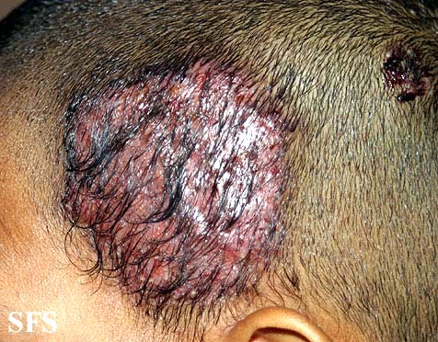
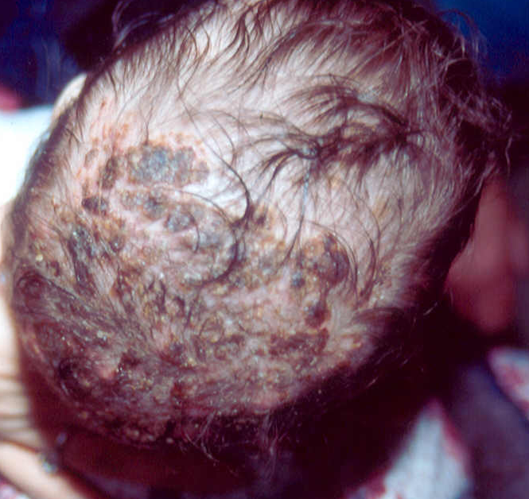
Δερματοφυτία τριχωτού κεφαλής (Tinea Capitis)
Φλεγμονώδης τύπος – Ενδότριχες ή εξώτριχες λοιμώξεις
  Αίτια : ζωόφιλοι ή γεώφιλοι μύκητες (M. canis, M. gypseum)
  Κλινικά : επώδυνες σαφώς αφοριζόμενες οζιδιοκυστικές βλάβες. Έντονα φλεγμονώδεις αλλοιώσεις που καλύπτονται από φλυκταινίδια, εφελκίδες ή αποστημάτια
  Γενικά συμπτώματα: πυρετός, κακουχία, λεμφαδενίτιδα
  Κίνδυνος για ΟΥΛΩΤΙΚΗ ΑΛΩΠΕΚΙΑ

Slide 16
Δερματοφυτία τριχωτού κεφαλής ΑΧΩΡΑΣ
Αίτιο : T. schoenleinii
Σπάνια σε αστικές περιοχές και σχετίζεται με κακή υγιεινή και θρέψη
Κλινικά: πλάκες που καλύπτονται από γκρίζο λέπι και καφεοειδείς εφελκίδες με δυσάρεστη οσμή, δίκην ποντικιού.
Στην περιφέρεια πυκνές μάζες μυκητυλίων που εισέρχονται μέσα στους τριχικούς θύλακες
Μάζες με κυπελλοειδές σχήμα που ονομάζονται αχωρικά σκυφία
Ουλωτική αλωπεκία

Slide 17
Διαφορική διάγνωση μυκητιάσεων τριχωτού κεφαλής
Σμηγματορροϊκή δερματίτιδα
Ατοπική δερματίτιδα
Ψωρίαση
Δισκοειδής ερυθηματώδης λύκος
Γυροειδής αλωπεκία
Τριχοτιλλομανία
Μικροβιακή λοίμωξη

Slide 18
Κύριες επιπλοκές μυκητιάσεων τριχωτού κεφαλής
Λεμφαδενίτιδα
Πυοδερματίτιδα μικροβιακής αιτιολογίας
Δερματοφυτία του ψιλού δέρματος
Δευτερογενής μικροβιακή λοίμωξη
Ουλωτική αλωπεκία

Slide 19
Δερματοφυτία γενείου (Tinea Barbae)
Δερματοφυτική λοίμωξη στο γένειο ή/και στο μουστάκι ενήλικου ανδρός
Αίτια: συνήθως ζωόφιλοι μύκητες T. mentagrophytes, T. Verrcosum
σπανιότερα: T. rubrum, T. violaceum
Κλινικά διακρίνονται τέσσερις τύποι :
Δακτυλιοειδής
Θυλακικός ( ανθρωπόφιλοι μύκητες ). Σπάνια στο άνω χείλος
Φλεγμονώδης ή τύπος κηρίου ( ζωόφιλοι μύκητες ). Μονόπλευρη παρουσία κυστικών βλαβών
Μη ειδικές μορφές
Διαφορική διάγνωση : σταφυλοκοκκική σύκωση (συχνότερα στο άνω χείλος)
Notes:
Σε γυναίκες και εφήβους περιγράφεται στο ψίλου δέρματος

Slide 20
Δερματοφυτία γενείου (Tinea Barbae)

Slide 21
Δερματοφυτία ψίλου δέρματος (Tinea Corporis)
Επιπολής λοίμωξη με εμφάνιση φλεγμονωδών ή μη φλεγμονωδών βλαβών στο ψίλο (άτριχο) δέρμα
Σε κάθε ηλικία
Κλινικά : ερυθηματολεπιδώδεις, δακτυλιοειδείς πλάκες που εμφανίζουν φυγόκεντρη επέκταση με κεντρική ίαση. Χαρακτηριστικό το επηρμένο λεπιδώδες ή φυσαλιδώδες όριο
Ποικίλλει η διάμετρος των βλαβών

Slide 22
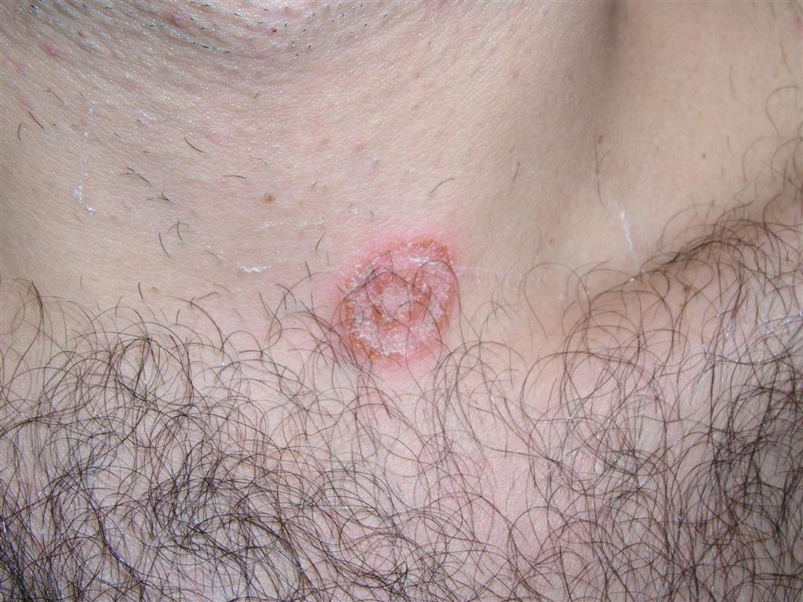
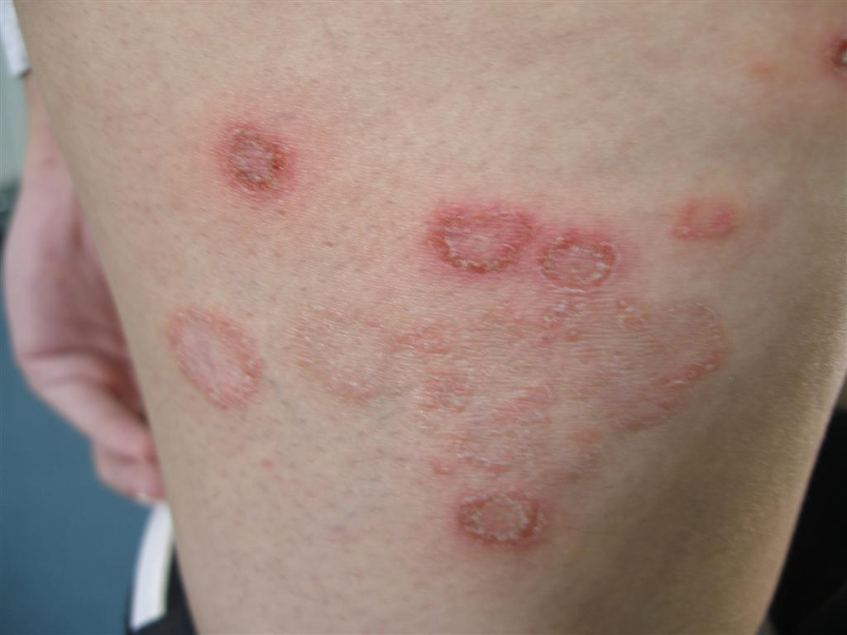
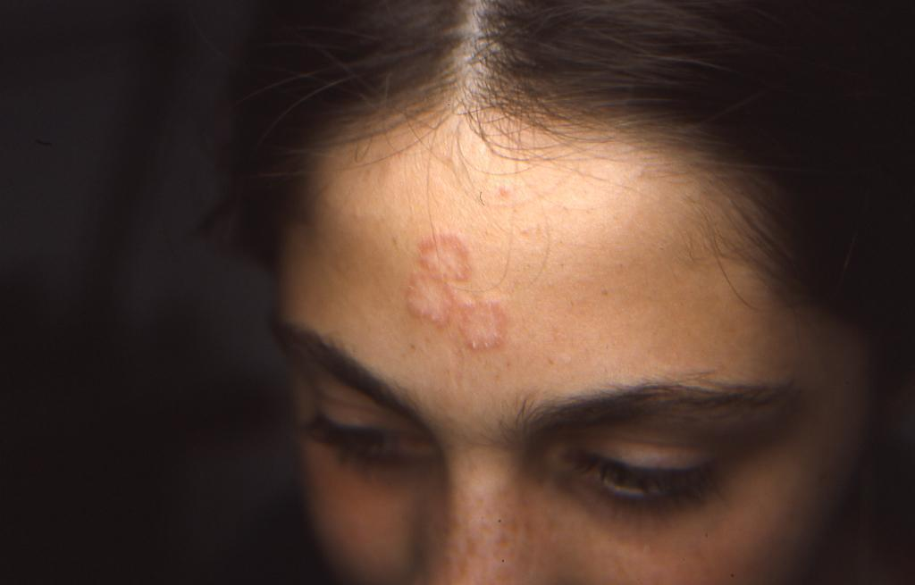
Δερματοφυτία ψίλου δέρματος (Tinea Corporis)

Slide 23
Δερματοφυτία άκρων χειρών ( Tinea Manuum )
Αίτια : κυρίως ανθρωπόφιλοι μύκητες
T. rubrum, T. mentagrophytes, E. floccosum
σπανιότερα ζωόφιλοι μύκητες
M. canis, T. verrucosum
Κλινικά : διάχυτη απολέπιση παλάμης με επίταση πτυχών
Μονόπλευρη προσβολή

Slide 24
Δερματοφυτία των Ποδών ( Tinea Pedis )
Συχνότερη δερματοφυτία που αφορά προσβολή από τις μεσοδακτύλιες πτυχές μέχρι ολόκληρο το πέλμα.
Τρείς κλινικοί τύποι:
Μεσοδακτύλιος τύπος
μεταξύ 4^{ου} & 5^{ου} δακτύλου με εμφάνιση
ήπιου ερυθήματος, απολέπισης, κνησμός
ή
λευκή υπερκερατωσική επιφάνεια που αποκολλάται
*Συνύπαρξη μικροβίων συχνά

Slide 25
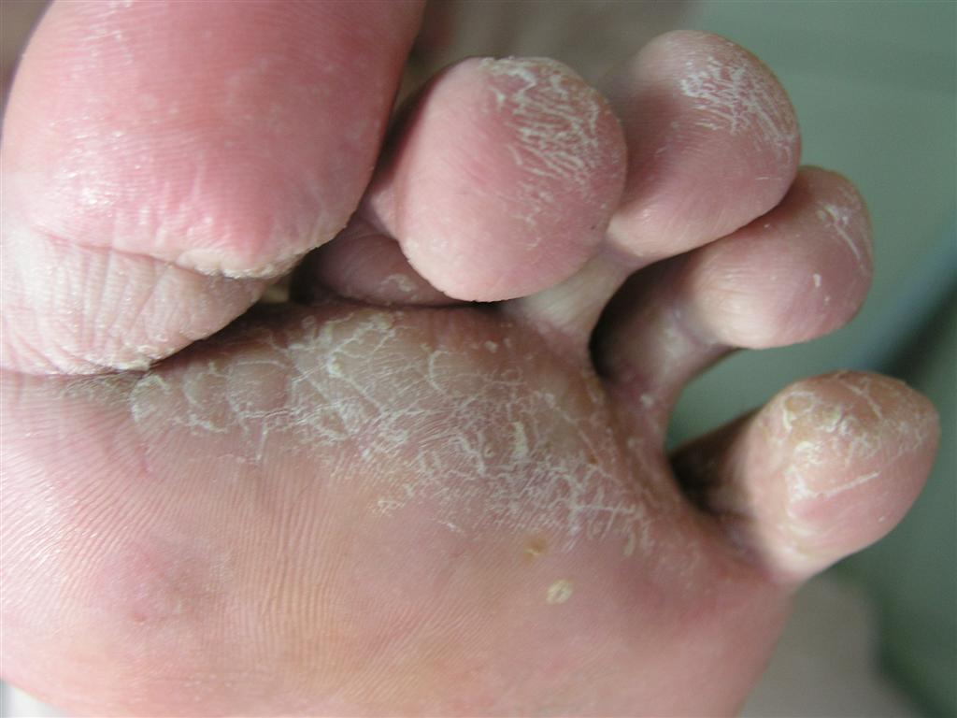
Δερματοφυτία των Ποδών ( Tinea Pedis )
Υπερκερατωσικός τύπος
Υπερκεράτωση
Ξηρότητα
Απολέπιση
Ρωγμές

Slide 26
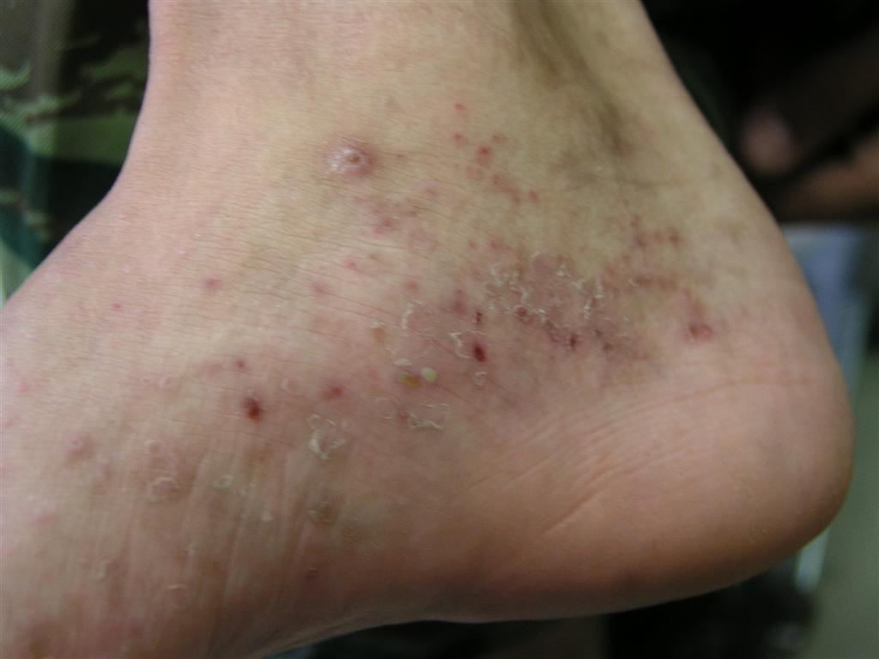
Δερματοφυτία των Ποδών ( Tinea Pedis )
Δυσιδρωσικός τύπος
Συχνότερος κατά τους θερινούς μήνες
Εμφάνιση κνησμού και φυσαλίδων που εντοπίζονται στην ποδική καμάρα, στα πλάγια του άκρου ποδός

Slide 27
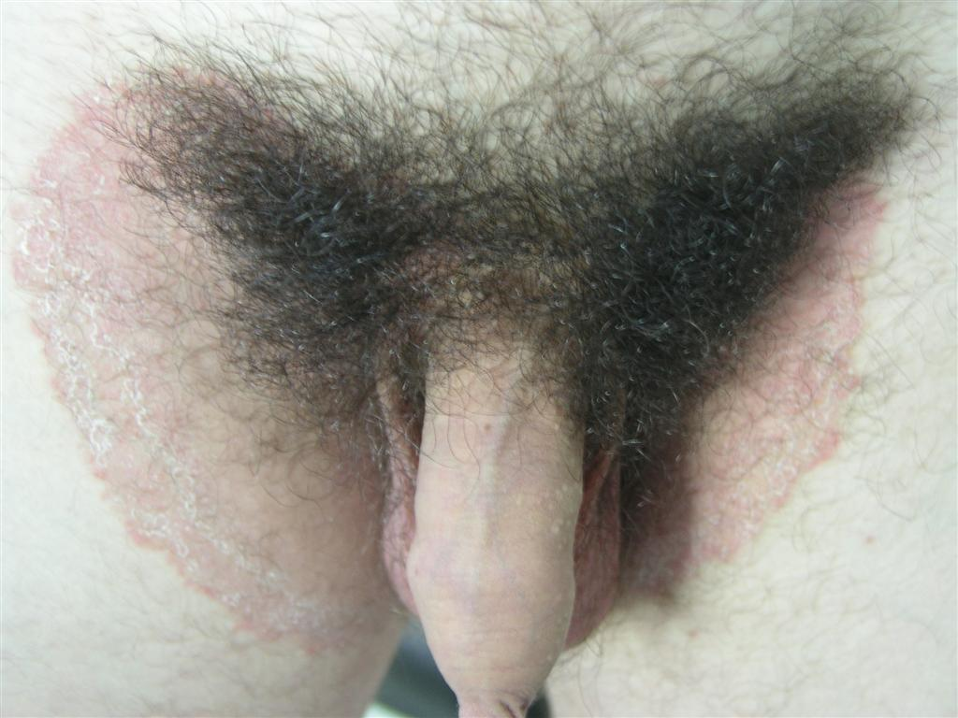
Δερματοφυτία των Μηρογεννητικών πτυχών ( Tinea Cruris )
Δερματοφυτικές λοιμώξεις μηρογεννητικών πτυχών και γλουτών
Αίτιο: Τ. rubrum, T. mentagrophytes, E. floccosum
Άνδρες (18-25 και 50-60 ετών)
Σαφώς αφοριζόμενη ερυθηματολεπιδώδη πλάκα που εντοπίζεται αρχικά ετερόπλευρα και στη συνέχεια αμφοτερόπλευρα
Τάση περιφερικής επέκτασης και κεντρικής ίασης
Ύπαρξη κνησμού
Ζεστό - υγρό περιβάλλον, παχυσαρκία, στενά – συνθετικά ρούχα

Slide 28
Επιπολής καντιντιάσεις
Λοίμωξη δέρματος (πτυχές), βλεννογόνων (στόμα, γεννητικά όργανα), νυχιών από διάφορα είδη του γένους Candida (C. albicans C. globrata, C. tropicalis)
Ανευρίσκονται ως σαπρόφυτα στο στόμα (2-70%), κόλπο (20%), ορθό (25%)
Συχνότερες μυκητιάσεις της παιδικής ηλικίας
ΠΡΟΔΙΑΘΕΣΙΚΟΙ ΠΑΡΑΓΟΝΤΕΣ:
ηλικία, εγκυμοσύνη, ανοσοκαταστολή, διαβροχή, τεχνητές οδοντοστοιχίες, τοπική, αντιβιοτικά, σιδηροπενία, ορμονικές διαταραχές (ΣΔ, σύνδρομο Cushing, υποπαραθυρεοειδισμός, υποθυρεοειδισμός), διαταραχές της ανοσίας

Slide 29
Επιπολής καντιντιάσεις
Κλινικές μορφές
ΚΑΝΤΙΝΤΙΑΣΗ ΔΕΡΜΑΤΟΣ
  Καντιντίαση των μεγάλων πτυχών
  Καντιντίαση των μεσοδακτυλίων πτυχών
  Καντιντιασική δερματίτιδα εκ σπαργάνων
ΚΑΝΤΙΝΤΙΑΣΗ ΒΛΕΝΝΟΓΟΝΩΝ
  Στοματοφαρυγγική καντιντίαση
  Καντιντίαση των γεννητικών οργάνων
ΚΑΝΤΙΝΤΙΑΣΙΚΗ ΟΝΥΧΙΑ
ΧΡΟΝΙΑ ΔΕΡΜΑΤΟΒΛΕΝΝΟΓΟΝΙΑ ΚΑΝΤΙΝΤΙΑΣΗ
Notes:
Ποικιλία κλινικών εικόνων και περιγράφονται ανάλογα με την θέση εντοπισή τους

Slide 30
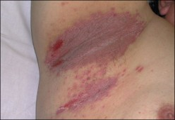
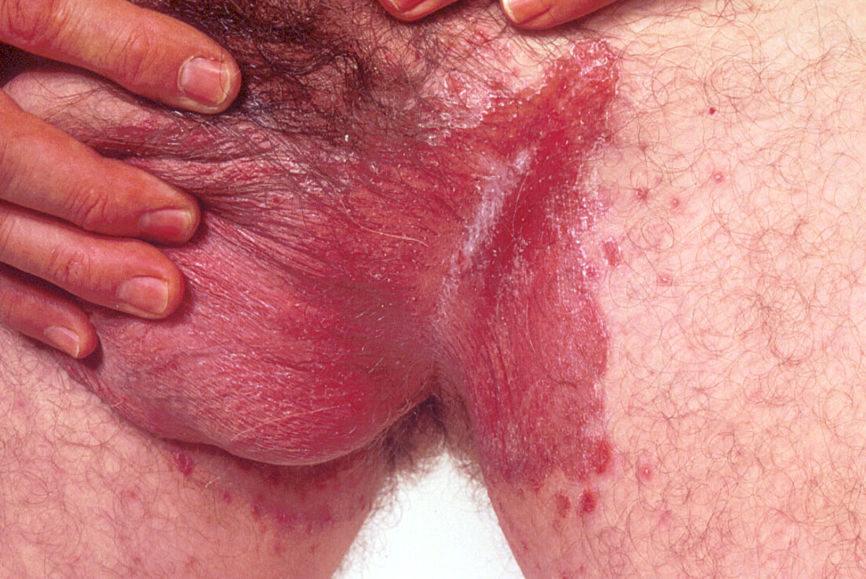
Καντιντίαση μεγάλων πτυχών
Πλάκες ερυθρής χροιάς με στιλβούσα, υγρώσσουσα επιφάνεια και διαβρώσεις,
Περιφέρεια των βλαβών ανώμαλη πολυκυκλική με λεπτό, υπόλευκο περιτραχήλιο
Δορυφόρες βλατίδες ή φλυκταινίδια
Εντόπιση σε μηρογεννητικές, υπομαζικές, μασχαλιαίες, υπογάστριες και μεσογλουτιαίες πτυχές

Slide 31
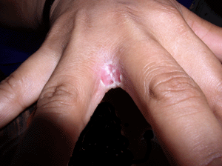
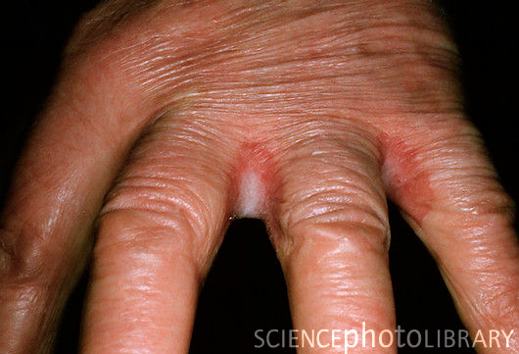
Καντιντίαση μεσοδακτύλιων πτυχών
Χαρακτηρίζεται από ερύθημα, διαβροχή, επιφανειακή διάβρωση και κατά τόπους αποκόλληση της επιδερμίδας
Προσβάλλονται κυρίως μεσοδακτύλιες πτυχές 3-4 δακτύλου των χεριών και το τελευταίο μεσοδακτύλιο διάστημα του ποδιού
Συχνότερη στις γυναίκες – επαγγελματική νόσος μαγείρων, ζαχαροπλαστών, οικ.βοηθών, νοικοκυρών, νοσηλευτριών

Slide 32
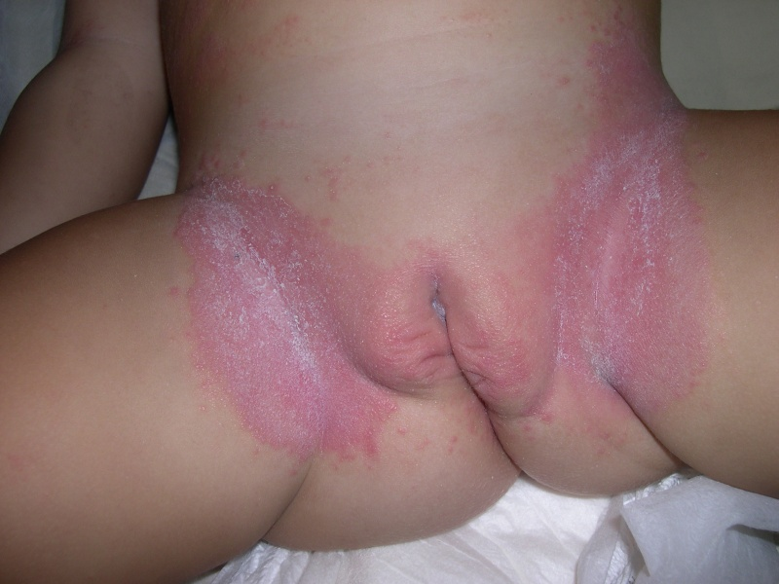
Καντιντιασική δερματίτιδα εκ σπαργάνων
Κλειστή περίδεση + μακρά παραμονή ούρων και κοπράνων ευνοούν την ανάπτυξη μικροβίων
Η ενζυμική μεταποίηση της ουρίας των ούρων σε αμμωνία από τα εντεροβακτηριοειδή δρα ερεθιστικά
Καταστροφή του φυσικού φραγμού του δέρματος και επιμολύνσεις από C.albicans και Gram+ κόκκους
Κλινική εικόνα Δερματίτιδας εξ επαφής

Slide 33
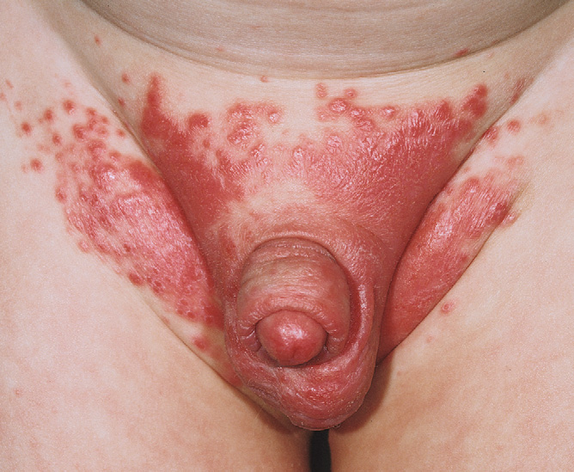
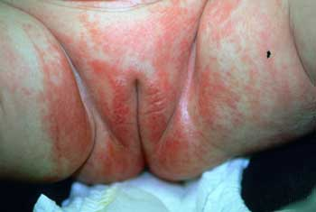
Καντιντιασική δερματίτιδα εκ σπαργάνων
Ακανόνιστες ερυθηματώδεις, υγρές συρρέουσες πλάκες με ήπια περιφερική απολέπιση και δορυφόρα φλυκταινίδια
Αποκόλληση επιδερμίδας, κνησμός ή και καύσος
Αρχικά στην περιπρωκτική χώρα / επέκταση στους γλουτούς και τους μηρούς

Slide 34
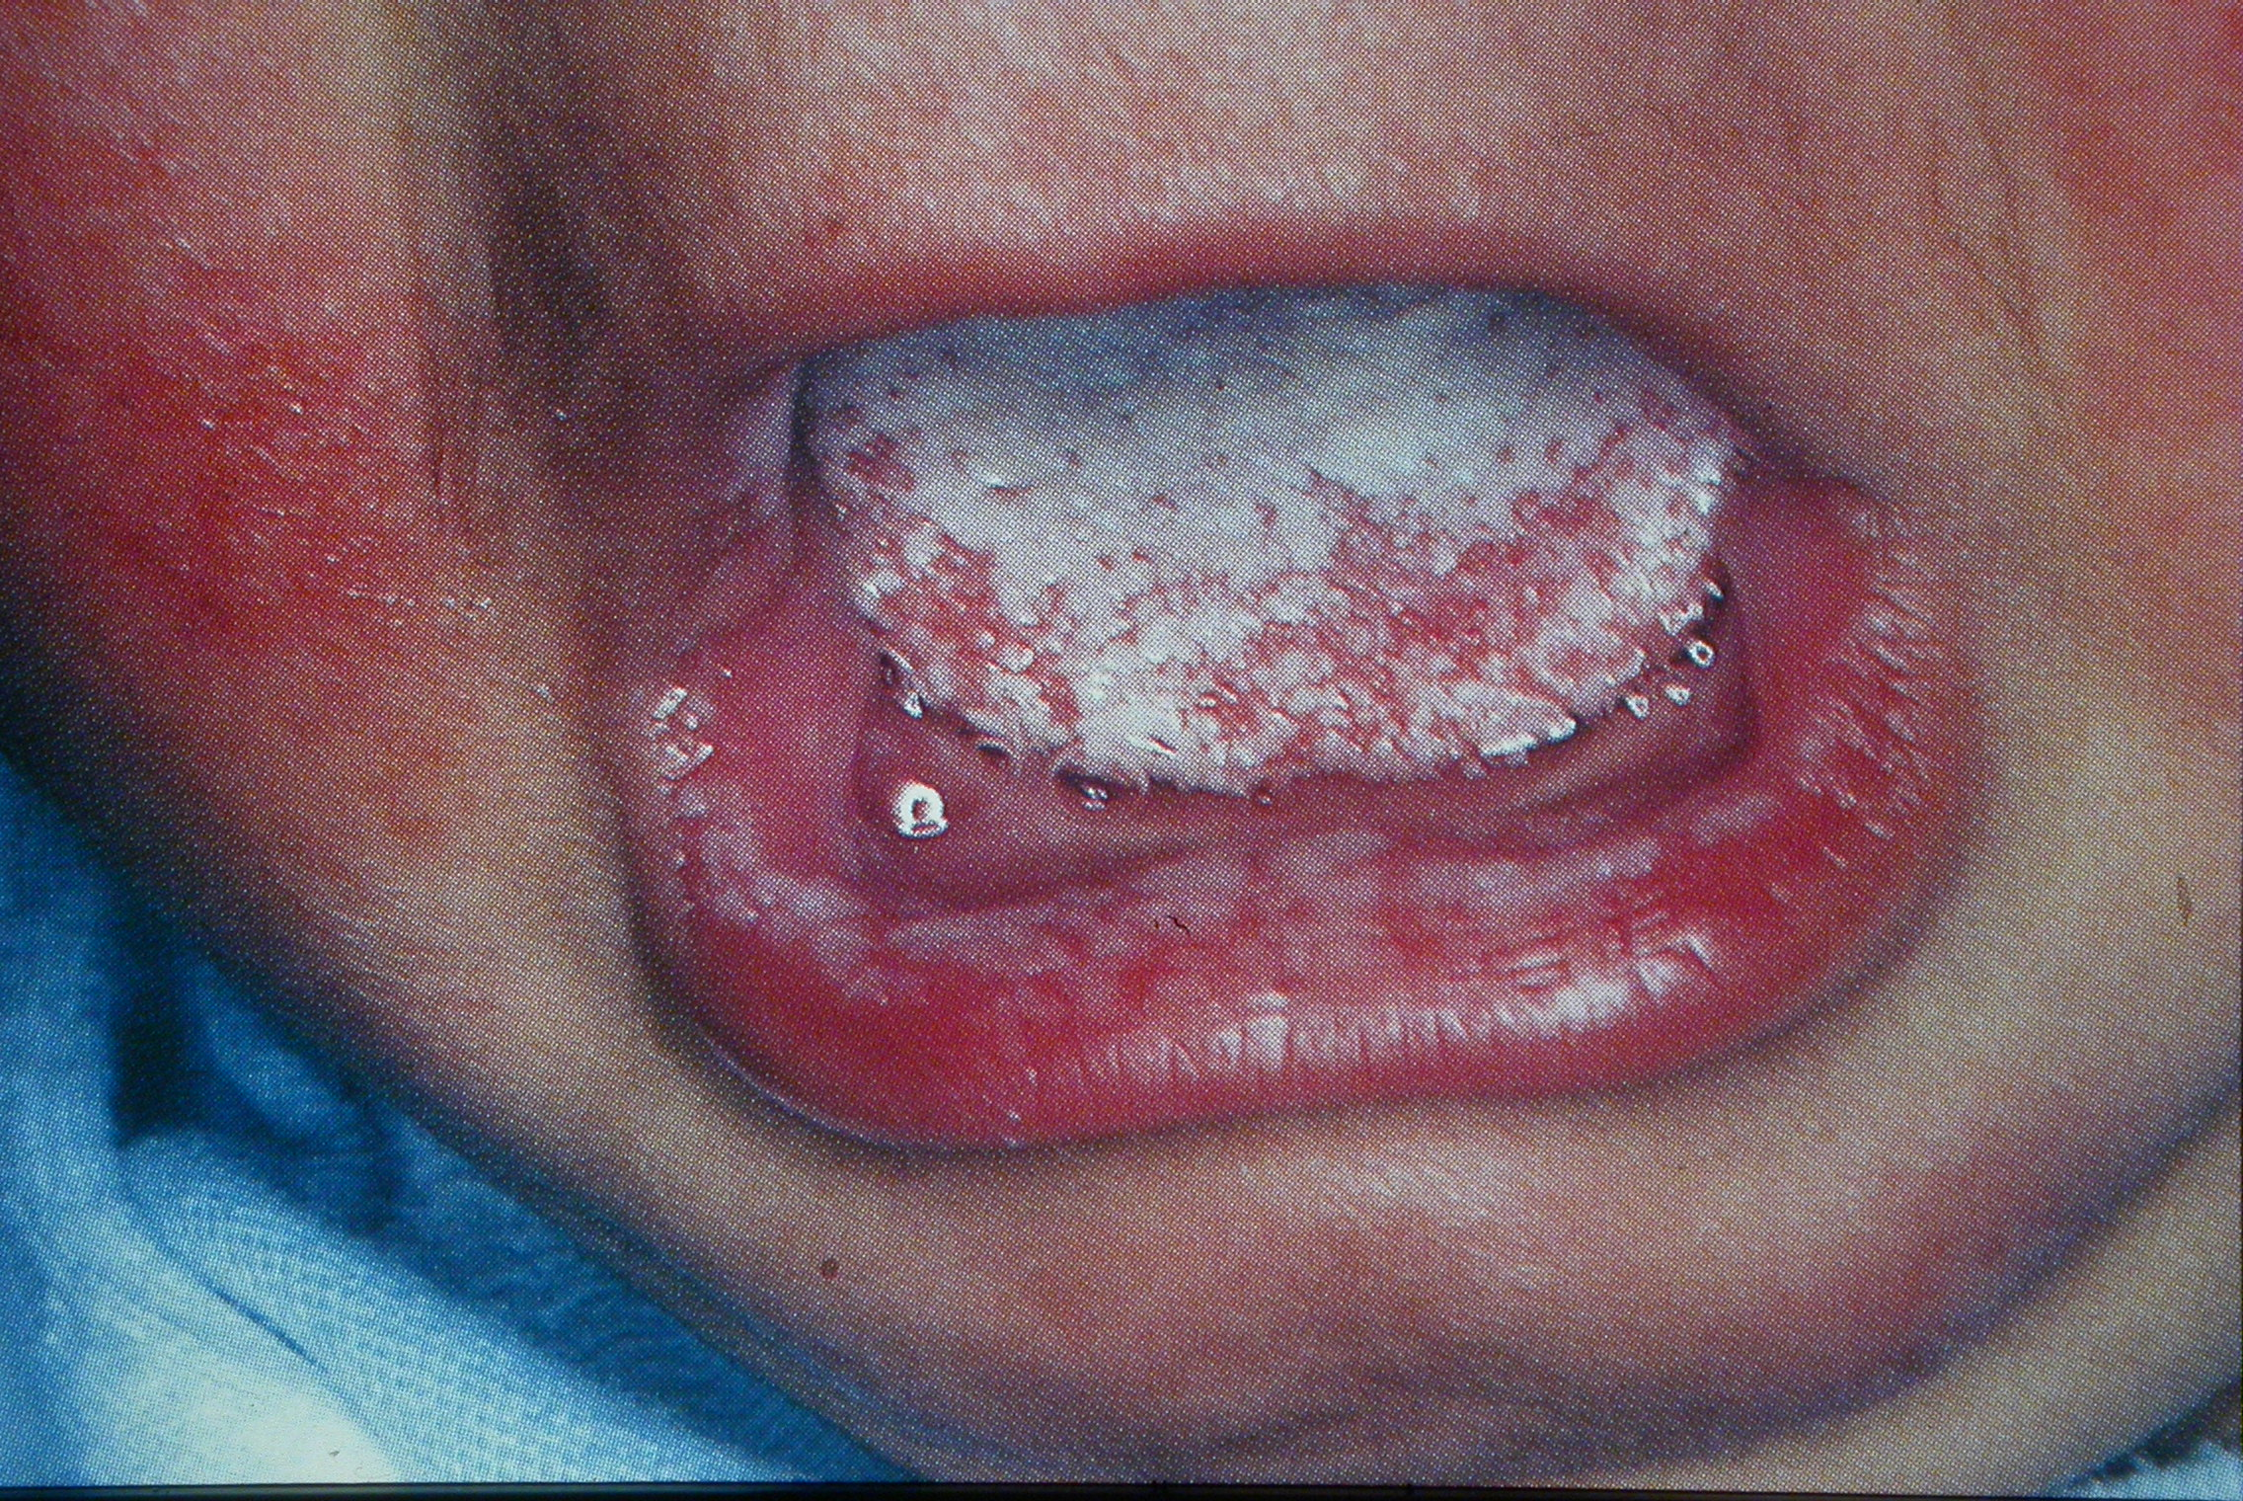
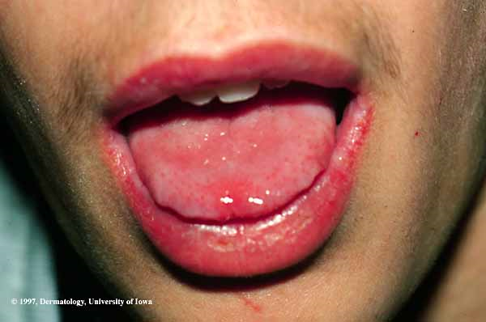
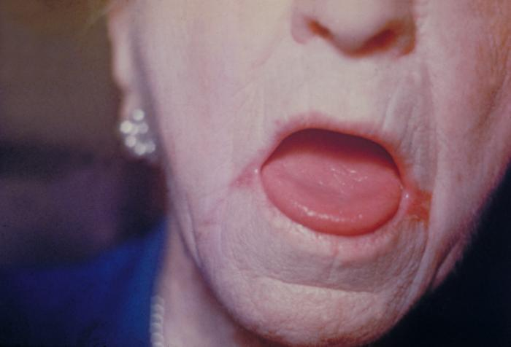
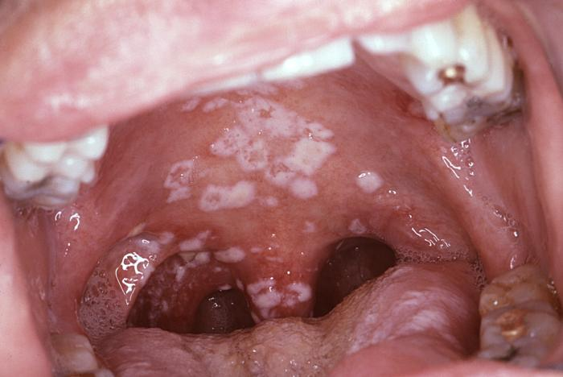
Καντιντίαση βλεννογόνων
Στοματοφαρυγγική καντιντίαση
Διακρίνεται σε 4 επιμέρους κλινικούς τύπους:
Οξεία ψευδομεμβρανώδης καντιντίαση
Οξεία ερυθηματώδης ατροφική καντιντίαση
Χρόνια ερυθηματώδης ατροφική καντντίαση
Χρόνια υπερπλαστική καντντίαση

Slide 35
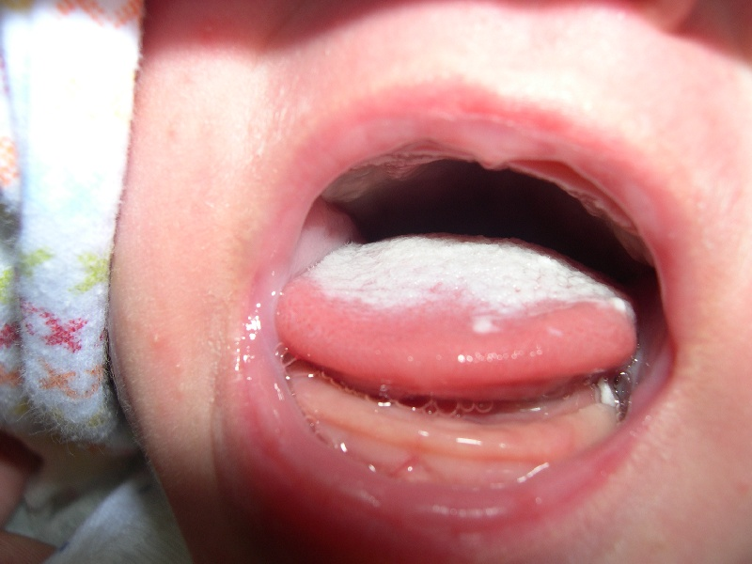
Οξεία ψευδομεμβρανώδης καντιντίαση
Σπάνια σε υγιείς ενήλικους, συχνή σε πρόωρα και νεογνά που δεν θηλάζουν
Ενήλικες με Σ.Δ, ΑΙDS, ανοσοκαταστολή, εξασθενημένοι ηλικιωμένοι
Βλάβες ανώδυνες, λευκωπές με κρεμώδες επίχρισμα (ψευδομεμβράνη), σαφώς αφοριζόμενες συρρέουσες σε πλάκες
Απομάκρυνση της ψευδομεμβράνης καταλείπει διαβρωμένη, επώδυνη, αιμάσσουσα βλάβη (διαγνωστικό σημείο)
Παρειές, γλώσσα, ούλα, υπερώα

Slide 36
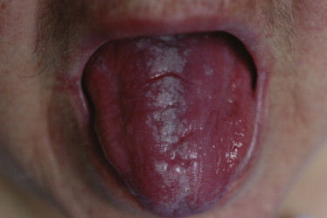
Οξεία ερυθηματώδης ατροφική καντιντίαση
Χαρακτηριστική εμφάνιση γλωσσοδυνίας μετά την χρήση ευρέως φάσματος αντιβιοτικών και κορτικοστεροειδών (εισπνεόμενων ή τοπικών)
Συμμετρικές ασαφώς αφοριζόμενες ερυθηματώδεις πλάκες στη μεσότητα της γλώσσας (επιπέδωση θηλών)
Αυξημένη ευαισθησία σε κρύο - ζεστό

Slide 37
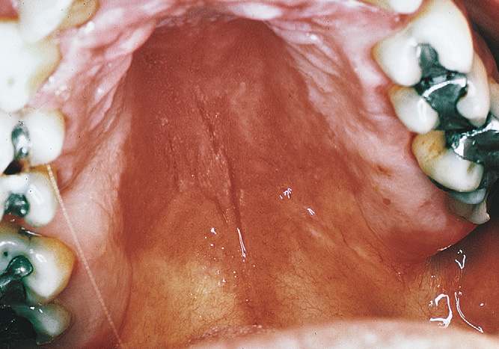
Χρόνια ερυθηματώδης ατροφική καντιντίαση
Η συχνότερη μορφή στοματικής καντιντίασης
Προσκόλληση της Candida & αποικισμός τεχνητών οδοντοστοιχιών
Εμφάνιση χρόνιο ερυθήματος και οιδήματος της σκληρής υπερώας
Συχνή η συνύπαρξη γωνιακής χειλίτιδας

Slide 38
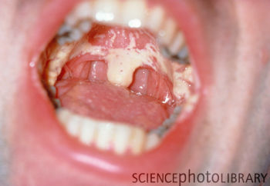
Χρόνια υπερπλαστική καντιντίαση
Άνδρες >30 ετών χρόνιοι καπνιστές
Βλάβες ασυμπτωματικές που προσκολλώνται στέρεα στο βλεννογόνο
Μεγάλες αδιαφανείς λευκές ή μικρές ημιδιαφανείς λευκωπές με ανώμαλη επιφάνεια που προσκολλώνται στερεά (ΔΔ)
Εντόπιση: γλώσσα, βλεννογόνος παρειών και υπερώα
15-20% πιθανότητα ανάπτυξης SCC

Slide 39
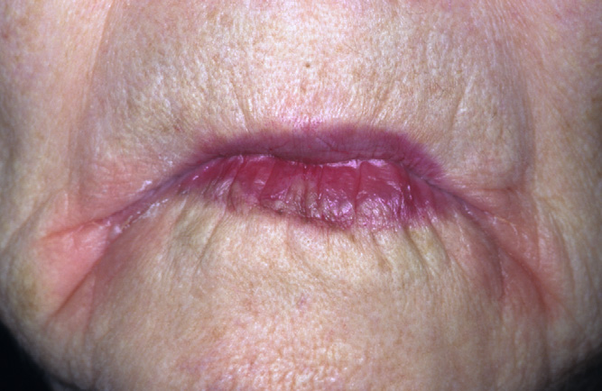
Γωνιακή χειλίτιδα
Συνυπάρχει με χρόνια ερυθηματώδη μορφή καντιντίασης
Ερυθρότητα και σχηματισμός επώδυνων εξελκώσεων στις γωνίες του στόματος που αργότερα καλύπτονται από εφελκίδες
Επιβαρυντικοί παράγοντες: προχωρημένη ηλικία, παλιές φθαρμένες οδοντοστοιχίες και απώλεια σιέλου
Δ/Δ: γωνιώδης χειλίτιδα από σταφυλόκοκκο / στρεπτόκοκκο, σιδηροπενία, έλλειψη βιταμινών

Slide 40
Καντιντίαση βλεννογόνων γεννητικών οργάνων
Λοίμωξη από πολλαπλασιασμό και μετάπτωση από σαπροφυτική σε παρασιτική φάση της C.albicans των βλεννογόνων αιδοίου, κόλπου, βαλάνου, ακροποσθίας
Κύριο αίτιο C.albicans (85-90%) ακολουθούμενη από C.glabrata, C.tropicalis
Κλινικές μορφές
Αιδοιοκολπίτιδα
Βαλανοποσθίτιδα

Slide 41
Αιδιοκολπίτιδα
Επιδημιολογία - Παθογένεια
75% των γυναικών αναπαραγωγικής ηλικίας ένα επεισόδιο και 45% περισσότερα επεισόδια κολπικής καντιντίασης
Διαταραχή φυσιολογικής χλωρίδας του κόλπου από:
Ηλικία, stress, αντισυλληπτικά, εγκυμοσύνη, αντιβιοτικά, Σ.Δ., ανοσοκαταστολή, στεροειδή, στενά ενδύματα
Χρόνια μορφή ανθεκτική στην θεραπεία και συνυπάρχουσα στοματική καντιντίαση ➔ εκδήλωση HIV λοίμωξης

Slide 42
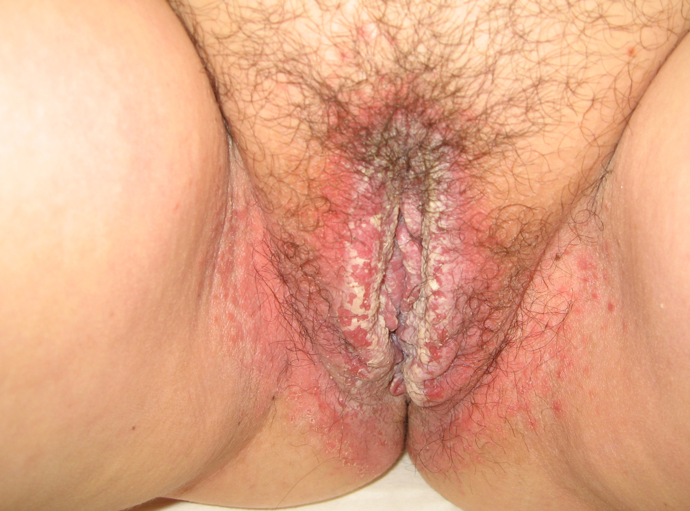
Αιδιοκολπίτιδα
Κλινική εικόνα
Οίδημα
Ερύθημα χειλέων - κόλπου
Περιφερικά βλατιδοφλυκταινίδια
Έκκριμα λευκωπό (κομμένο γάλα)
Έντονος κνησμός
Καύσος
Δυσπαρεύνεια
Πιθανή δυσουρία

Slide 43
Βαλανοποσθίτιδα
Διάχυτο ερύθημα βαλάνου
Κηλιδοβλατιδώδεις βλάβες
Πολλαπλά μεμονωμένα φλυκταινίδια
Ήπιος κνησμός
Έντονο οίδημα (διαβητικοί)
Λευκωπό επίχρισμα ή και κρεμώδες έκκριμα
Επώδυνες διαβρώσεις - ραγάδες ακροποσθίας

Slide 44
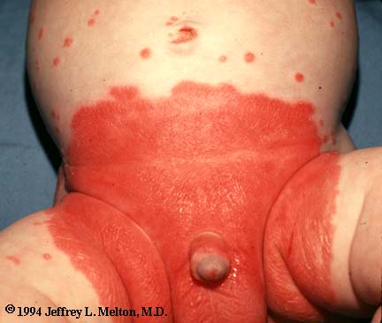
Χρόνια δερματοβλεννογόνια καντιντίαση
Σπάνιο σύνδρομο που εκδηλώνεται κατά την νεογνική και βρεφική ηλικία
Χαρακτηρίζεται από χρόνιες λοιμώξεις του στόματος, του δέρματος και των ονύχων ανθιστάμενες στις θεραπείες
Σχετίζεται με διαταραχές της κυτταρικής ανοσίας και κυρίως Τ- λεμφοκυττάρων
Κληρονομείται με αυτοσωματικό υπολειπόμενο ή αυτοσωματικό επικρατούντα χαρακτήρα

Slide 45
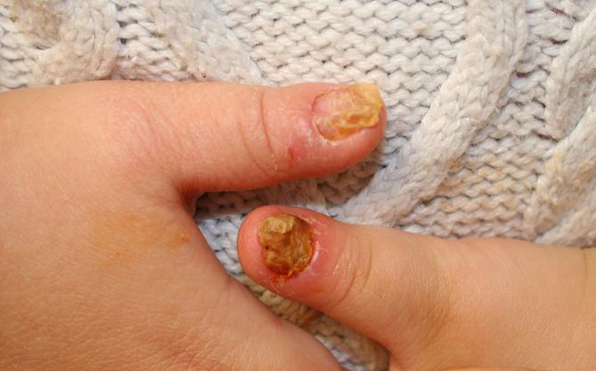
Χρόνια δερματοβλεννογόνια καντιντίαση
Κλινική εικόνα
Όνυχες: χρόνια παρωνυχία, προσβολή ονυχαίας πλάκας με υπερκεράτωση, ολική ονυχοδυστροφία
Στοματικός βλεννογόνος: φλεγμονή με επώδυνες διαβρώσεις
Γωνιώδης χειλίτιδα (πρόδρομο σημείο), ραγάδες χειλέων

Slide 46
Ονυχομυκητιάσεις
Λοίμωξη ονύχων από κάθε είδους μύκητα
30% όλων των μυκητιάσεων του δέρματος
Τα δερματόφυτα ενοχοποιούνται για το 90% των ονυχομυκητιάσεων των ποδιών και το 50% των χεριών
Παιδιά προσβάλλονται δυσκολότερα
Χρόνιο νόσημα με τάσεις υποτροπής και η θεραπεία σχετίζεται με υψηλά ποσοστά αποτυχίας
Είδη ονυχομυκητιάσεων :
- Δερματοφυτίες ονύχων
- Καντιντιασικές ονυχίες
- Ονυχομυκητίαση από μη δερματοφυτικούς-σαπροφυτικούς μύκητες

Slide 47
Ονυχομυκητιάσεις
Δερματοφυτίες ονύχων
Συχνότερο αίτια: T. rubrum, T. mentagrophytes (var interdigitale), E. floccosum
Όνυχες ποδιών – Ηλικιωμένοι, σπάνια σε παιδιά
Ασύμμετρη προσβολή
Προδιαθεσικοί παράγοντες: αρτηριακές και φλεβικές διαταραχές στα κάτω άκρα (ηλικιωμένοι) / επανειλημμένοι τραυματισμοί (νέοι) / ανοσοκαταστολή / ΣΔ / ψωρίαση
Έμμεση μετάδοση: συνήθως προηγείται δερματοφυτία των εγγύς ΜΔΠ ή των πελμάτων

Slide 48
Δερματοφυτίες ονύχων
Με βάση το σημείο εισόδου του μύκητα στην ονυχαία πλάκα ταξινομούνται σε 4 τύπους:
Περιφερική ονυχομυκητίαση
Εγγύς υπονύχια ονυχομυκητίαση
Λευκή επιφανειακή ονυχομυκητίαση
Ολική δυστροφική ονυχομυκητίαση
  Ενδονύχια ονυχομυκητίαση
  Μεικτού τύπου ονυχομυκητίαση
  Δευτεροπαθής ονυχομυκητίαση

Slide 49
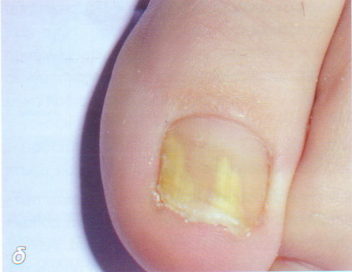
Περιφερική ονυχομυκητίαση
Η συνηθέστερη μορφή ονυχομυκητίασης
Χέρια: Tr. Rubrum
Πόδια: Tr. Mentagrophytes var.interdigitale
Αρχίζει με προσβολή της κερατίνης του υπονυχίου ή της πλάγιας ονυχαίας πτυχής & επεκτείνεται στην κερατίνη της κοίτης του νυχιού
Κλινικά : πάχυνση, ευθρυπτότητα, υπονύχια υπερκεράτωση, ονυχόλυση και χρωματισμός του δίσκου που ποικίλλει από άσπρο έως καφέ

Slide 50
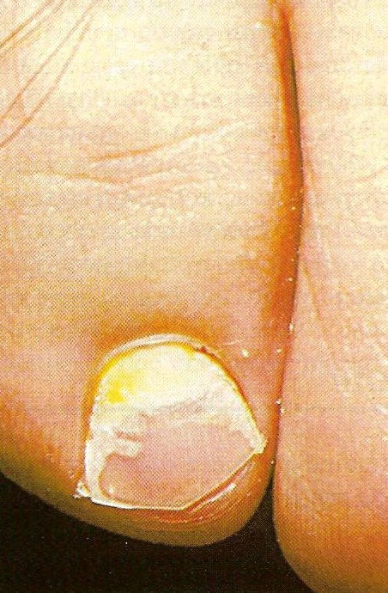
Εγγύς υπονύχια ονυχομυκητίαση
Η πιο σπάνια, χέρια και πόδια
Προσβολή της κερατίνης στιβάδας στην εγγύς ονυχιαία αύλακα => μήτρα
Λευκωπή κηλίδα κάτω από το μηνίσκο ενώ η ονυχαία πλάκα παραμένει ομαλή και ανέπαφη
Ταχέως εξελισσόμενη
Επί AIDS: πρώιμο στοιχείο! προσβάλλονται συγχρόνως πολλά νύχια (πόδια και χέρια)
Αιτιολογία: αποκλειστικά δερματόφυτα (T.Rubrum)

Slide 51
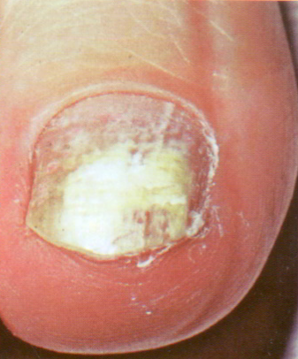
Λευκή επιφανειακή ονυχομυκητίαση
Μικρά λευκά, καλά αφοριζόμενα νησίδια ή ραβδώσεις στην ονυχαία πλάκα (αποικίες του μύκητα)
Εξαφανίζονται με ελαφρά απόξεση – δυνατόν να καταλάβουν όλη την επιφάνεια
Τραχύς, εύθραυστος όνυχας
Εντόπιση σχεδόν αποκλειστικά στα νύχια των ποδιών
Αίτιο : T. mentagrophytes (var interdigitale)
Συνυπάρχει με δερματοφυτία ΜΔΠ/πελμάτων
Συχνά στο AIDS και μάλιστα ως πρόδρομο σημείο

Slide 52
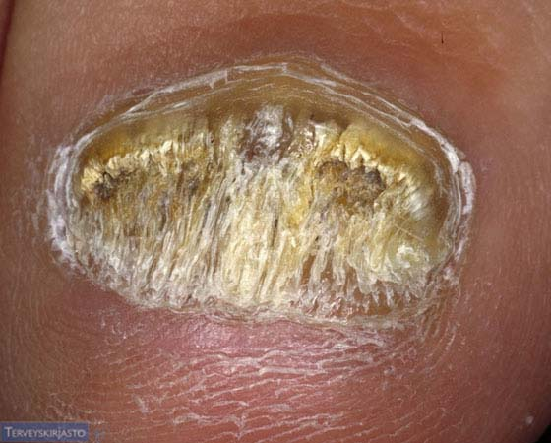
Ολική δυστροφική ονυχομυκητίαση
Αποτελεί κατάληξη άλλων τύπων, συχνότερα της περιφερικής ονυχομυκητίασης και της εγγύς υπονύχιας ονυχομυκητίασης
Εντελώς κατεστραμμένη ονυχαία πλάκα / υπερτροφική και ανώμαλη κοίτη
Λευκά, υπωνύχια δερματοφυτώματα = πυκνά διατεταγμένες υφές μυκήτων μέσα σε «ονυχολυτικές θήκες»
Προσβολή μεμονωμένων νυχιών
Ανθεκτική στη θεραπεία

Slide 53
Ονυχομυκητιάσεις
Καντιντιασικές ονυχίες
Κύριο αίτιο η C.albicans
Γυναίκες σε τριπλάσια συχνότητα από τους άνδρες
Επαγγελματική επίπτωση (μάγειρες, ζαχαροπλάστες κλπ)
Προσβάλλονται συχνότερα τα νύχια χεριών (δείκτης και μέσος δάκτυλος)
Σπανιότερα νύχια άκρων ποδών
Κλινικοί τύποι
  Παρωνυχία – δευτεροπαθής ονυχία
  Ονυχόλυση του περιφερικού άκρου
  Ονυχία σε σύνδρομο χρόνιας δερματοβλεννογόνιας καντιντίασης

Slide 54
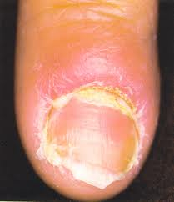
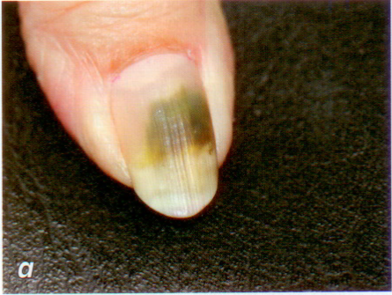
Παρωνυχία – δευτεροπαθής ονυχία
Αρχικά προσβολή εγγύς ονυχαίας πτυχής ή εγγύς πλαγίου άκρου με βραδεία έναρξη
Βαθμιαία παρωνυχία εξέρυθρη, επώδυνη, με πυορροή αυτόματη ή μετά από πίεση
Επέκταση στην ονυχαία πλάκα (κιτρινόφαιο ή πρασινόφαιο χρώμα) λόγω χρονιότητας
Συχνή η επιμόλυνση από βακτηρίδια ( Ψευδομονάδα & είδη Πρωτέα )
ΔΔ από Σταφυλοκοκκική Παρωνυχία

Slide 55
Ποικιλόχρους Πιτυρίαση
Χρόνια, ήπια, υποτροπιάζουσα λοίμωξη της κεράτινης στοιβάδας
Αίτιο: λιπόφιλος ζυμομύκητας γένους Malassezia
Συχνότερα σε τροπικά και εύκρατα κλίματα
Παθογένεια : ζυμομύκητες μετατρέπονται σε μυκητύλλια οδηγώντας στην εμφάνιση των βλαβών
Προδιαθεσικοί παράγοντες : θερμό & υγρό περιβάλλον, ιδρώτας, λήψη κορτικοστεροειδών per os, σύνδρομο Cushing, ανοσοκαταστολή

Slide 56
Ποικιλόχρους Πιτυρίαση
Πολλαπλές υπόλευκες ή καφεοειδείς κηλίδες, σαφώς αφοριζόμενες με λεπτή πιτυρώδη απολέπιση
Συρρέουν σε πλάκες
Εντόπιση: τράχηλος, άνω μέρος του κορμού, κοιλιακή χώρα, βραχίονες
Παιδιά: πρόσωπο

Slide 57
Tinea Ingognita
Δερματοφυτική λοίμωξη
η οποία έχασε την τυπική κλινική εικόνα λόγω λανθασμένης χρήσης τοπικών κορτικοστεροειδών ή αναστολέων καλσινευρίνης

Slide 58
Τυπική εκόνα Παραλλαγμένη
Κυκλική ερυθηματώδης πλάκα με υπερυψωμένο όχθο
Ερυθηματώδης πλάκα με ασαφή όρια μετά από εφαρμογή τοπικών κορτικοστεροειδών

Slide 59
ΕΡΓΑΣΤΗΡΙΑΚΗ ΔΙΑΓΝΩΣΗ
Συλλογή και μεταφορά δείγματος
Άμεση μικροσκόπηση παθολογικού υλικού
α) νωπό παρασκεύασμα β) χρωματισμένο παρασκεύασμα
Καλλιέργεια υλικού σε ειδικά θρεπτικά υλικά
Ταυτοποίηση της καλλιέργειας
PCR – ιστολογική εξέταση
Λυχνία του Wood

Slide 60
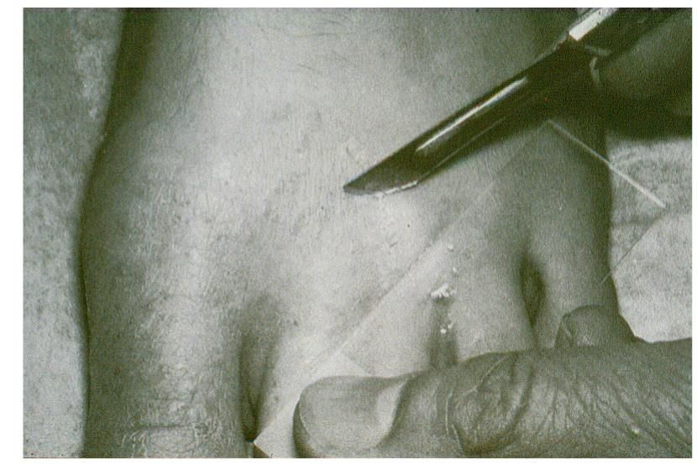
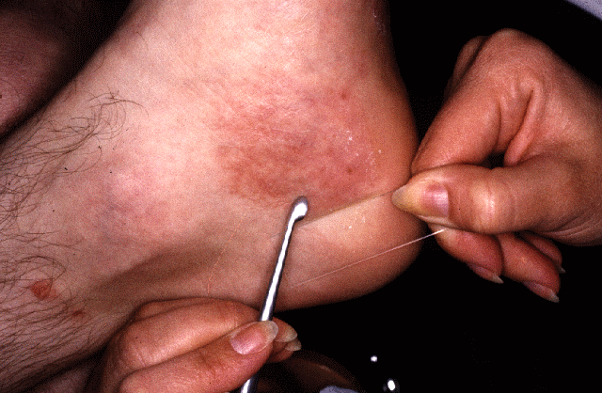
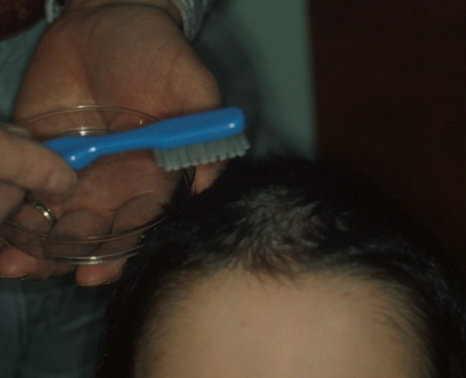
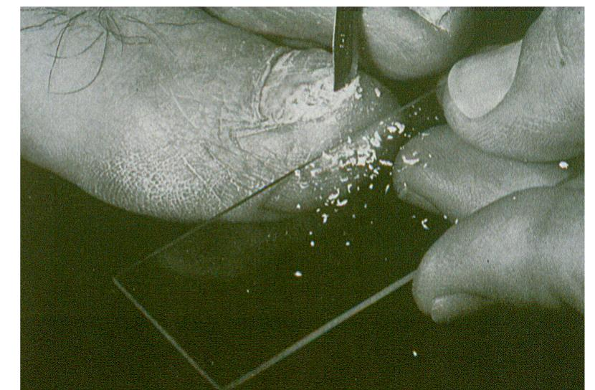
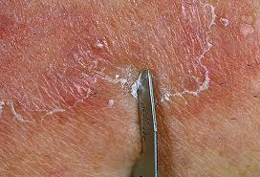
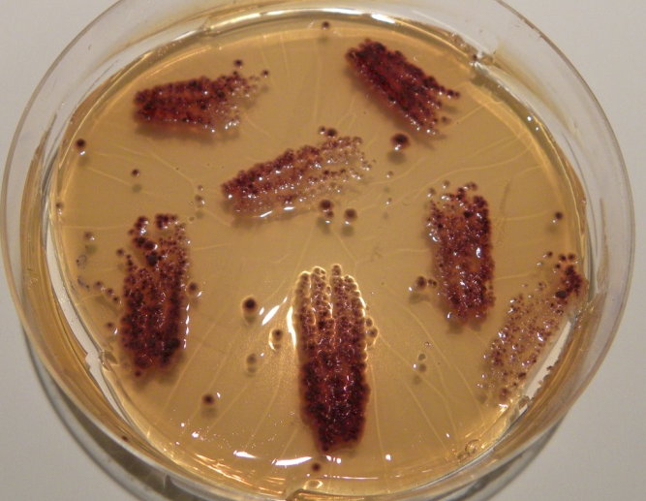
ΕΡΓΑΣΤΗΡΙΑΚΗ ΔΙΑΓΝΩΣΗ
Τεχνική λήψης

Slide 61
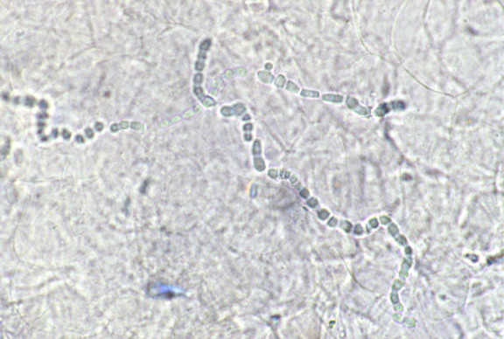
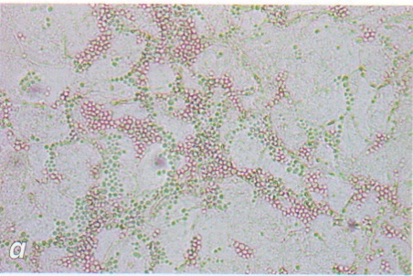
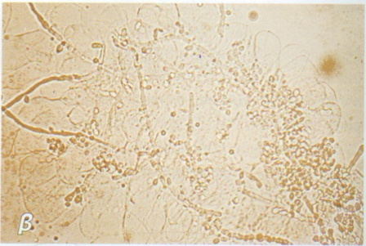
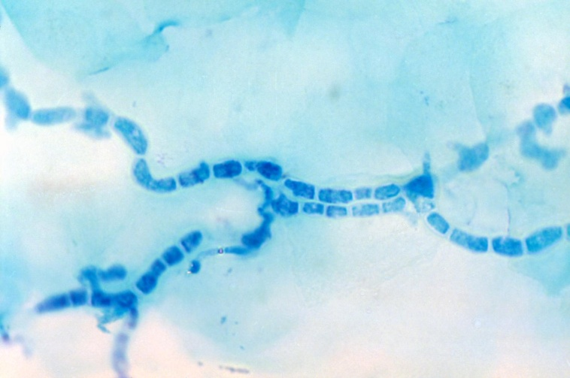
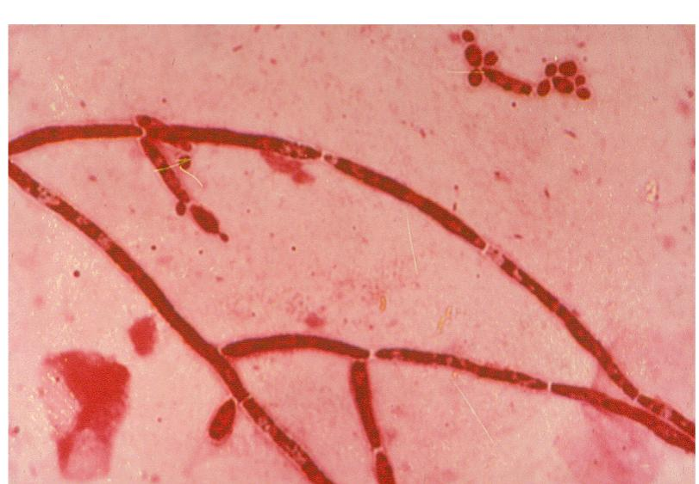
ΕΡΓΑΣΤΗΡΙΑΚΗ ΔΙΑΓΝΩΣΗ
Άμεση μικροσκόπηση
Νωπό παρασκεύασμα
(μετά από επεξεργασία με διάλυμα KOH 10-30%)
Χρωματισμένο παρασκεύασμα
(κυανούν του μεθυλενίου, Gram)

Slide 62
Άμεση μικροσκόπηση
Αξιολόγηση
Απλή, ταχεία, αξιόπιστη, χαμηλού κόστους
Παρατήρηση της παρασιτικής μορφής του μύκητα
Προσδιορίζει τον τύπο της μυκητίασης (δερματοφυτία, καντιντίαση, μη δερματ. λοίμωξη), αλλά όχι το είδος του αιτιολογικού παράγοντα
Επιτρέπει την έναρξη της θεραπείας
Μη ανεύρεση του μύκητα στα άμεσα μικροσκοπικά παρασκευάσματα ΔΕΝ αποκλείει την ύπαρξη μυκητιασικής λοίμωξης
»»» ΟΛΑ ΤΑ ΔΕΙΓΜΑΤΑ ΠΡΕΠΕΙ ΝΑ ΚΑΛΛΙΕΡΓΟΥΝΤΑΙ

Slide 63
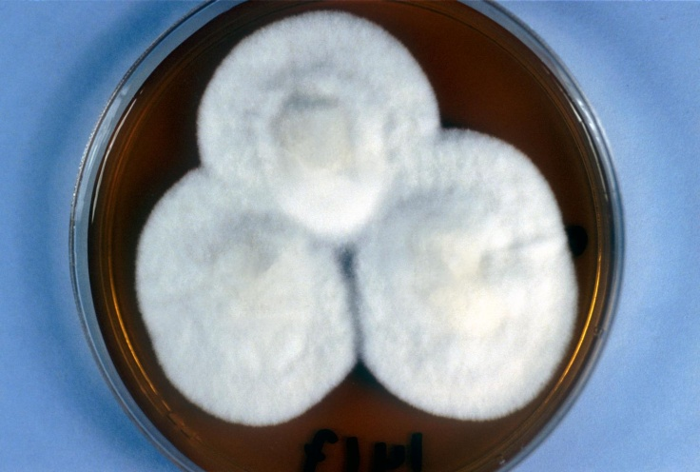
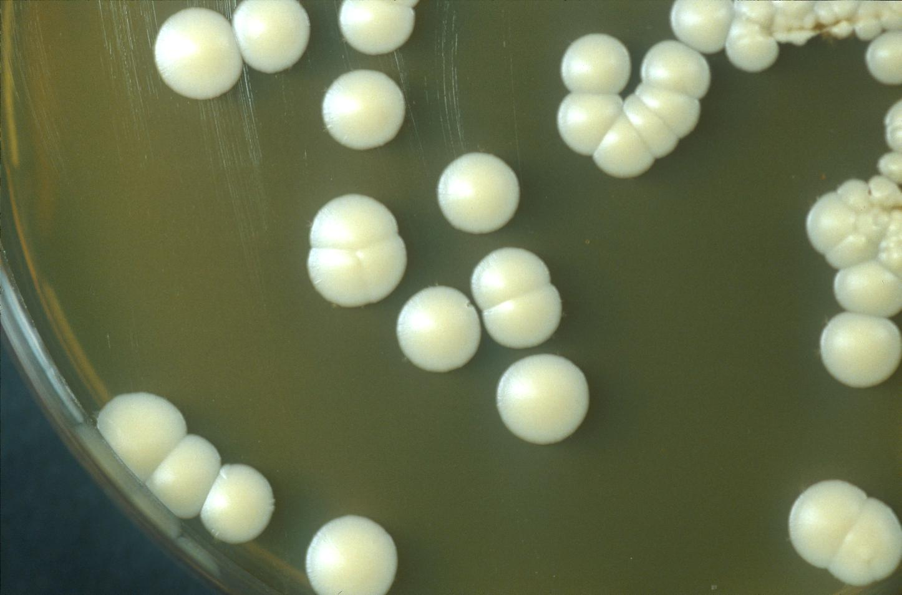
ΕΡΓΑΣΤΗΡΙΑΚΗ ΔΙΑΓΝΩΣΗ
Καλλιέργεια
Σε ειδικά θρεπτικά υλικά
(Sabouraud dextrose agar με χλωραμφαινικόλη ± ακτιδιόνη)
Ταυτοποίηση της καλλιέργειας

Slide 64
Καλλιέργεια
Αξιολόγηση
Η πλέον ευαίσθητη μέθοδος
Ανάπτυξη της σαπροφυτικής μορφής του μύκητα
Ταυτοποίηση (γένος και είδος του μύκητα)
Η αξιολόγηση της παρουσίας του μύκητα εξαρτάται από το είδος και την εντόπισή του σε συγκεκριμένες ανατομικές περιοχές
Τα αποτελέσματα της καλλιέργειας πρέπει να συμφωνούν με την άμεση μικροσκοπική εξέταση

Slide 65

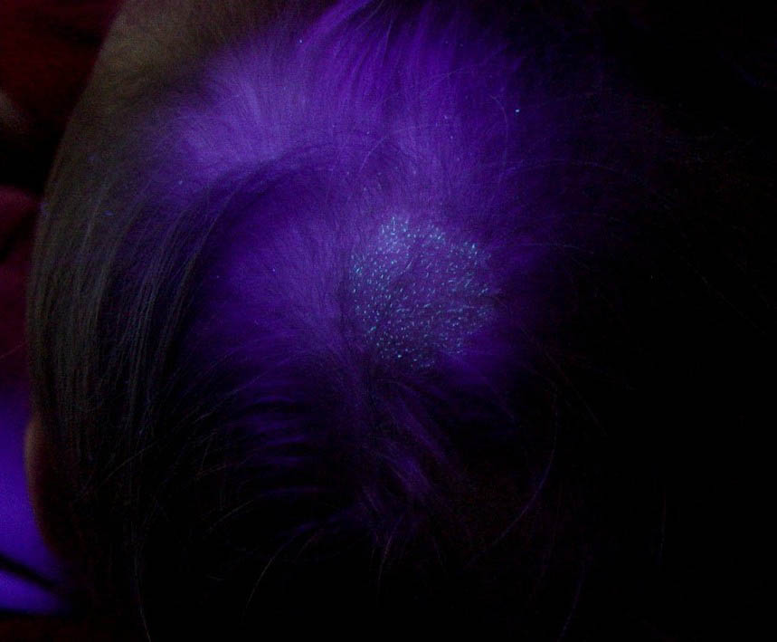
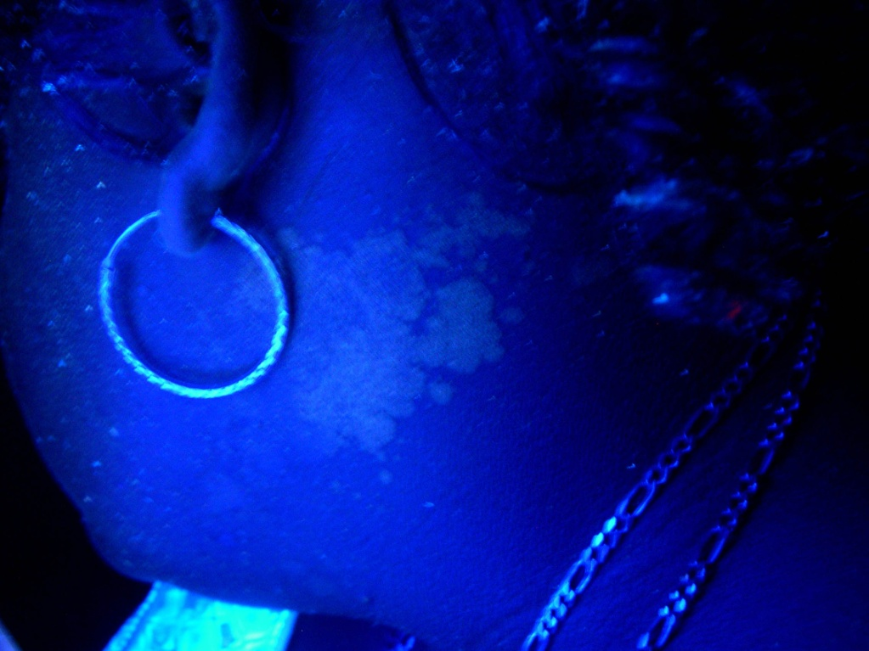
Λυχνία του Wood (υπεριώδης ακτινοβολία μήκους κύματος 365 nm) – screening test

Slide 66
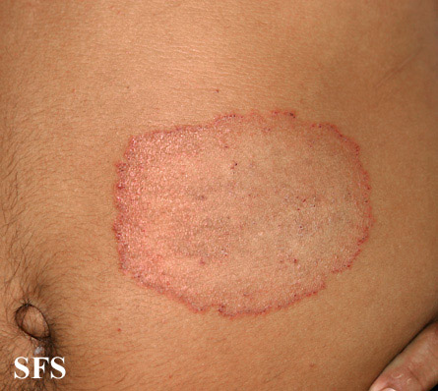
Σας ευχαριστώ…….

